Slide 1
TALLER DE CONSTRUCCIÓN DE GATEWAY
Y NODO SINGLE CHANNEL
Juan Félix Mateos
juanfelixmateos@gmail.com
Makespace Madrid, 18 de enero de 2020
Notes:
<número>

Slide 2
PROGRAMACIÓN DEL TALLER
Presentación de la comunidad The Things Network Madrid
Normas básicas de seguridad y técnicas de soldadura
Construcción del gateway
Programación del gateway
Crear una cuenta en The Things Network, alta del gateway, y creación de una aplicación para gestionar el nodo
Construcción del nodo
Programación del nodo
Integración del nodo con IFTTT y Cayenne para recibir notificaciones y SMS en nuestro móvil cada vez que el sensor detecte que se ha abierto la puerta
Preguntas y sugerencias

Slide 3
LA COMUNIDAD The Things Network Madrid
Divulgación
Formación
Asesoramiento
Implantación

Slide 4
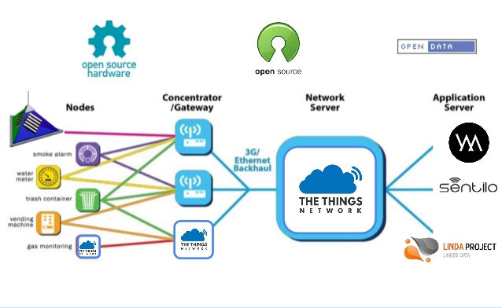
Arquitectura de The Things Network
Nodos, aplicaciones, gateways, backend, y aplicaciones

Slide 5
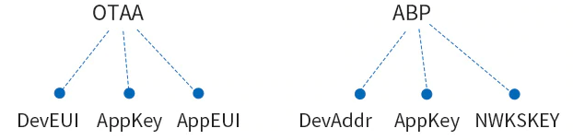
APLICACIONES Y NODOS
Aplicación
  Application EUI
  Application Key
Nodo (una aplicación puede contar con varios nodos)
  Device EUI
  Activación: OTAA (over the air activation) vs ABP (activation by personalization)
    Device Address
    Network Session Key
    Application Session Key

Slide 6
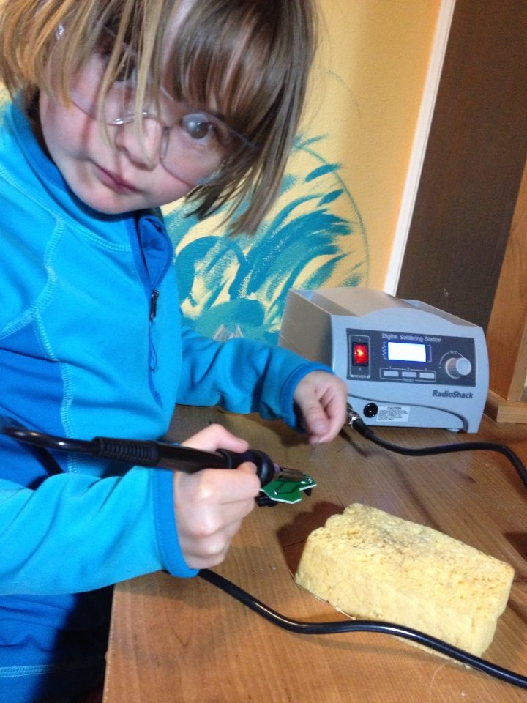
SEGURIDAD Y SOLDADURA
Riesgos
Químicos
  Plomo nunca más
  Rosin (Colofonía) ¡Ojo con asmáticos!
Térmicos
  Quemarse (poca importancia salvo que afecte a los ojos)
Eléctricos
  Quemar el cable del soldador → Salta el magnetotérmico y susto
  No usar pulseras anti-estáticas → Estorban
Mecánicos
  Punta del soldador → Pinchar al compañero

Slide 7
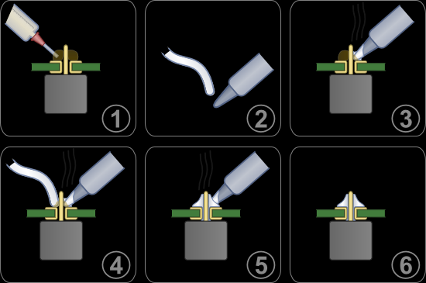
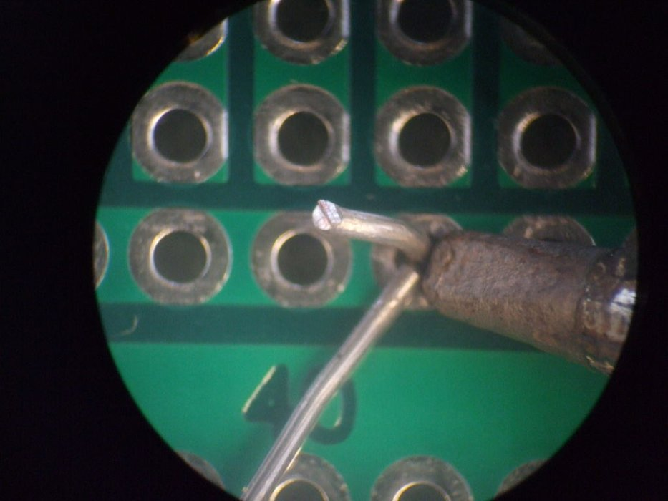
¿CÓMO SOLDAR?

Slide 8
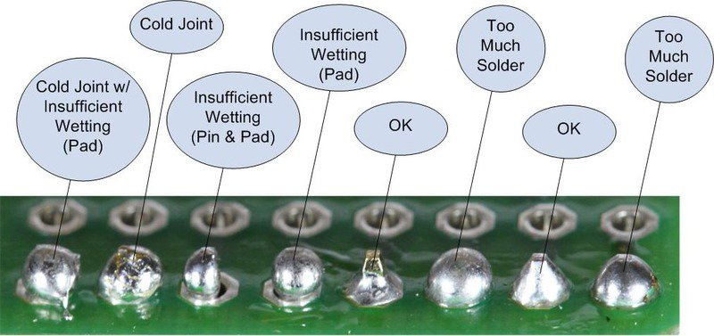
SOLDADURA CORRECTA

Slide 9
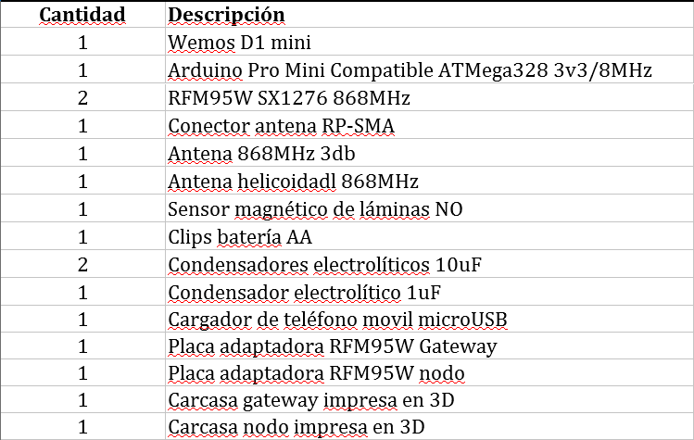
LISTA DE MATERIALES
Disponible en el repositorio:
  https://github.com/IoTopenTech/thethingnetwork_madrid_taller_gateway_nodo_single_channel/blob/master/thethingnetwork_madrid_taller_gateway_nodo_single_channel_BOM.ods

Slide 10
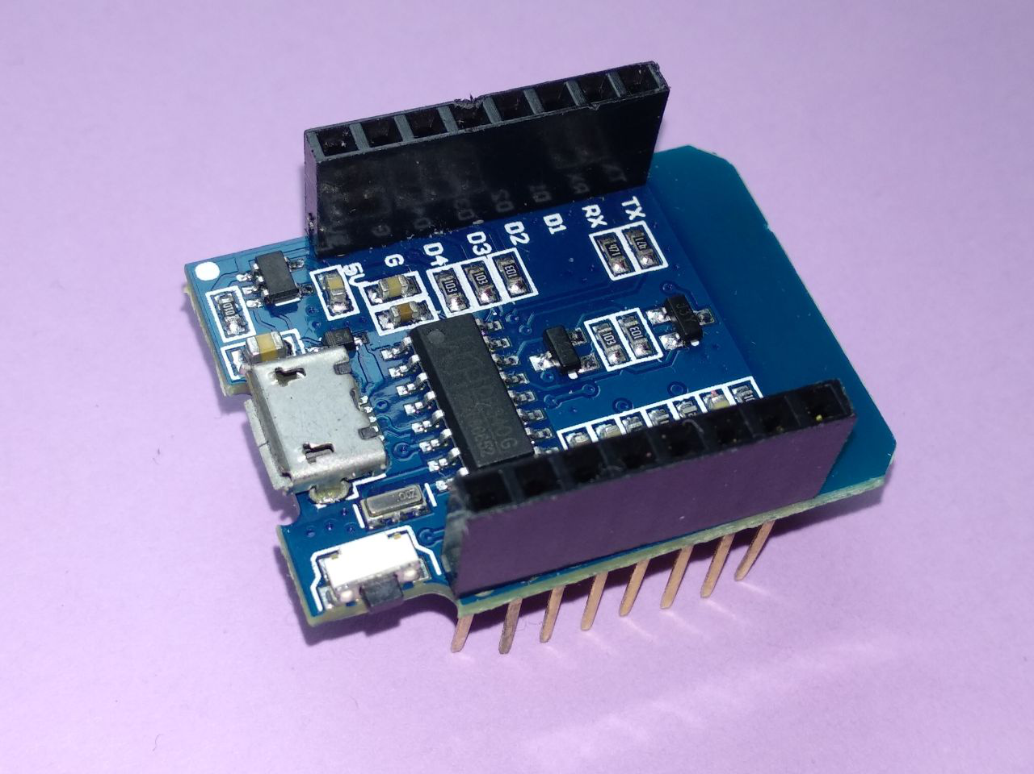
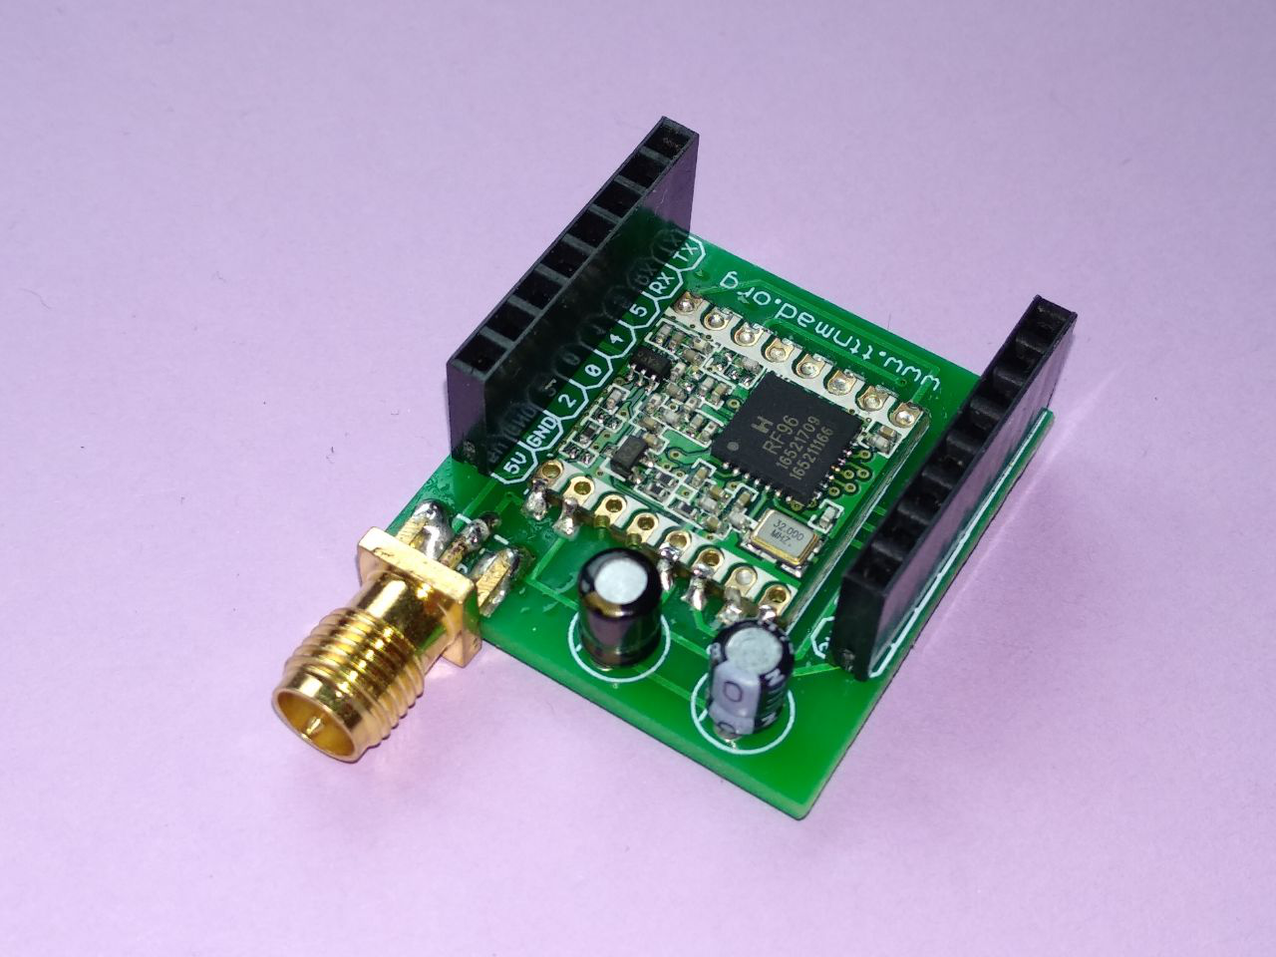
CONSTRUCCIÓN DEL GATEWAY
Soldar los pines macho-hembra en el wemos dejando el conector microusb del lado de las hembras
Soldar los componentes de la placa adaptadora del gateway en el siguiente orden:
  RFM95W
  Conector RP-SMA
  Condensadores de 10uF y 100uF (atención a la polaridad). Estos 2 componentes son opcionales.
  Pines hembra hacia el lado de la cara de componentes

Slide 11
PROGRAMACIÓN DEL GATEWAY
Requisitos previos
Instalar una versión reciente del entorno de desarrollo Arduino.
Configurar en el IDE Arduino el gestor de placas ESP8266
  http://arduino.esp8266.com/stable/package_esp8266com_index.json
Descargar el repositorio del taller:
  https://github.com/jfmateos/thethingnetwork_madrid_taller_gateway_nodo_single_channel

Slide 12
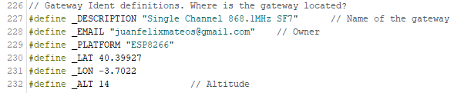
PROGRAMACIÓN DEL GATEWAY
Configuración de la ubicación
En el IDE de Arduino, abrir el archivo:
  ESP-1ch-Gateway-v6.0-master\ESP-sc-gway\ESP-sc-gway.ino
Seleccionar el archivo configGway.h
Introducir la información oportuna en las líneas 226-232 (las coordenadas puedes obtenerse con la opción ¿Qué hay aquí? De Google Maps)

Slide 13

PROGRAMACIÓN DEL GATEWAY
Configuración de las credenciales WiFi
En el archivo configNode.h, introducir la información oportuna a partir de la línea 125 (pueden configurarse varias SSID, pero la línea 126 debe dejarse intacta)

Slide 14
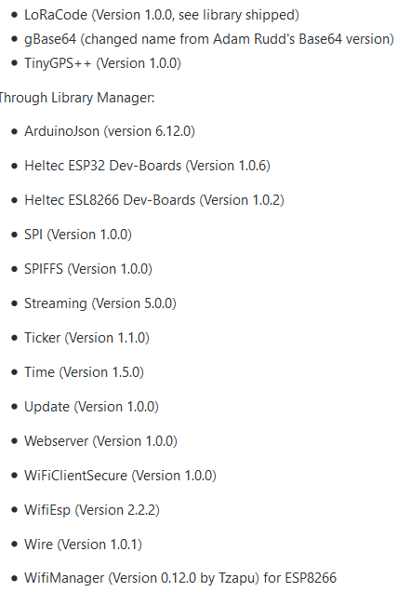
PROGRAMACIÓN DEL GATEWAY
Subir el firmware al gateway
Conectar el Wemos al ordenador (sin acoplarle la placa adaptadora del gateway) y programarlo con el IDE de Arduino
  Si es necesario, instalar las librerías no encontradas usando como referencia la sección Getting Started del README del repositorio

Slide 15
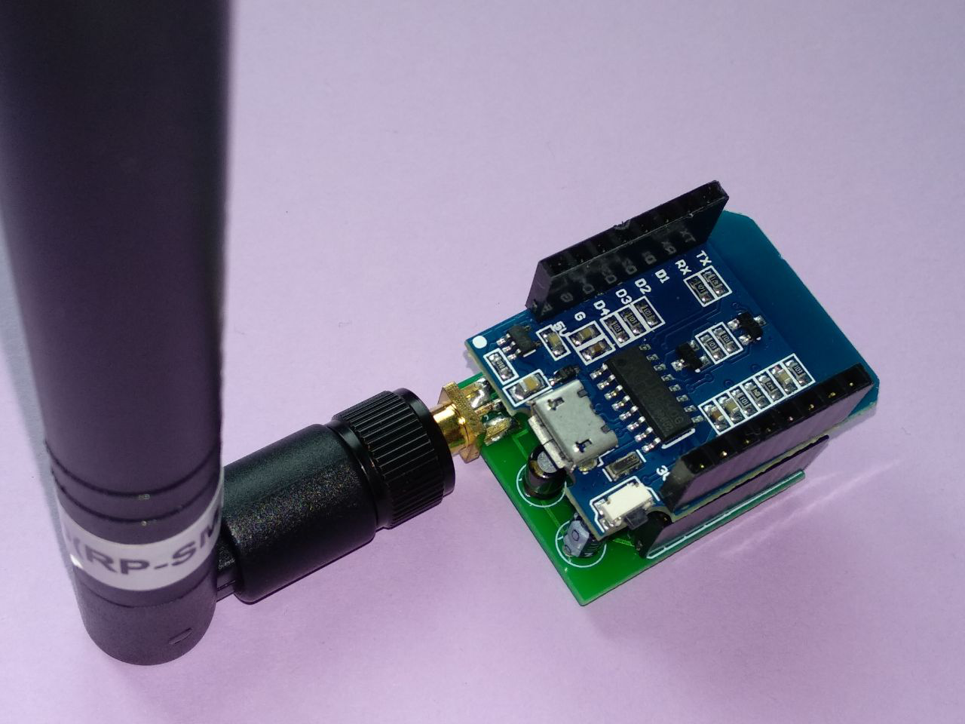
PROGRAMACIÓN DEL GATEWAY
Montar el gateway
Acopar el wemos y la placa adaptadora (los conectores microusb y RP-SMA quedan orientados hacia el mismo lado).
Enroscar la antena (nunca debe alimentarse un módulo de radio sin antena; podría dañarse irreversiblemente)

Slide 16
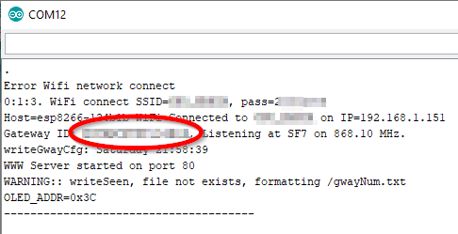
PROGRAMACIÓN DEL GATEWAY
Averiguar el Gateway ID
Con el gateway conectado al ordenador, abrir el Monitor Serie del IDE de Arduino configurado a 115200 baudios.
Tomar nota del Gateway ID.

Slide 17
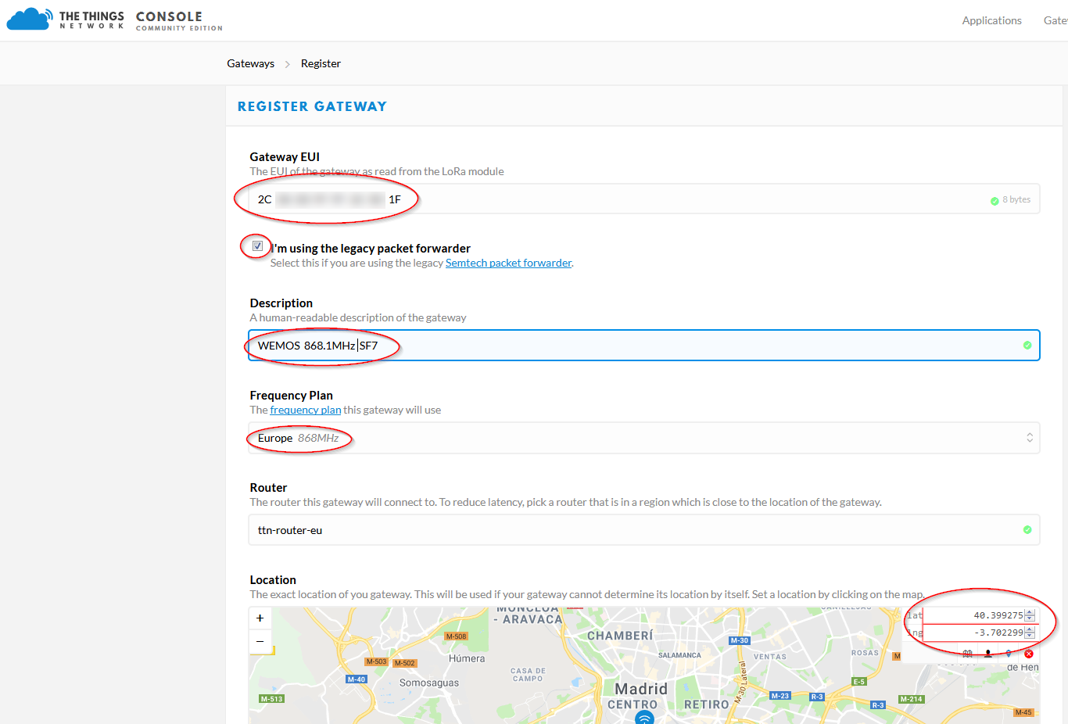
ALTA DEL GATEWAY EN THE THINGS NETWORK

Slide 18
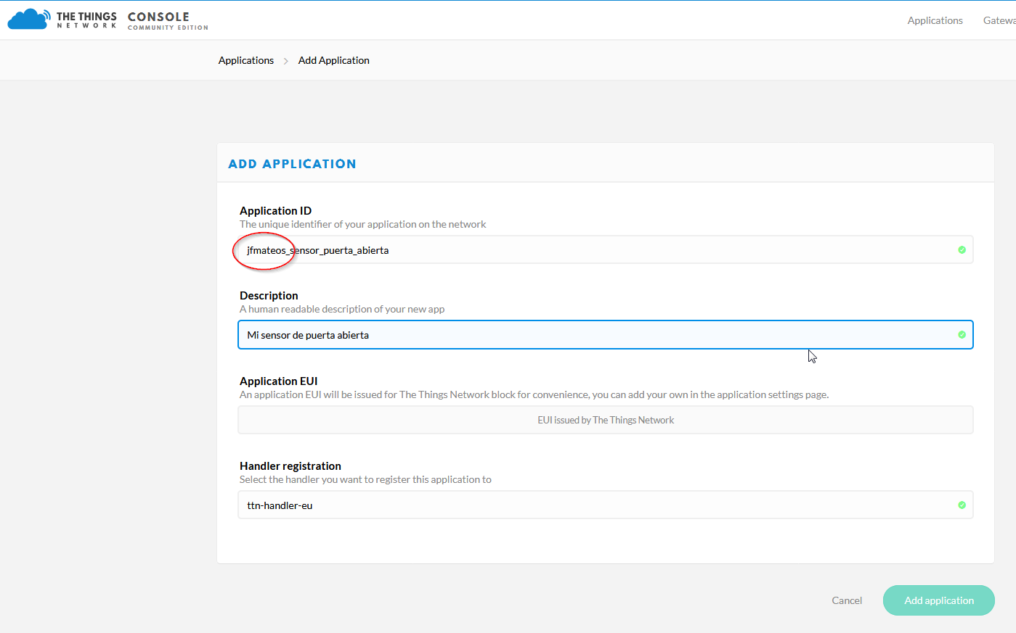
CREACIÓN DE UNA APLICACIÓN PARA GESTIONAR EL NODO

Slide 19
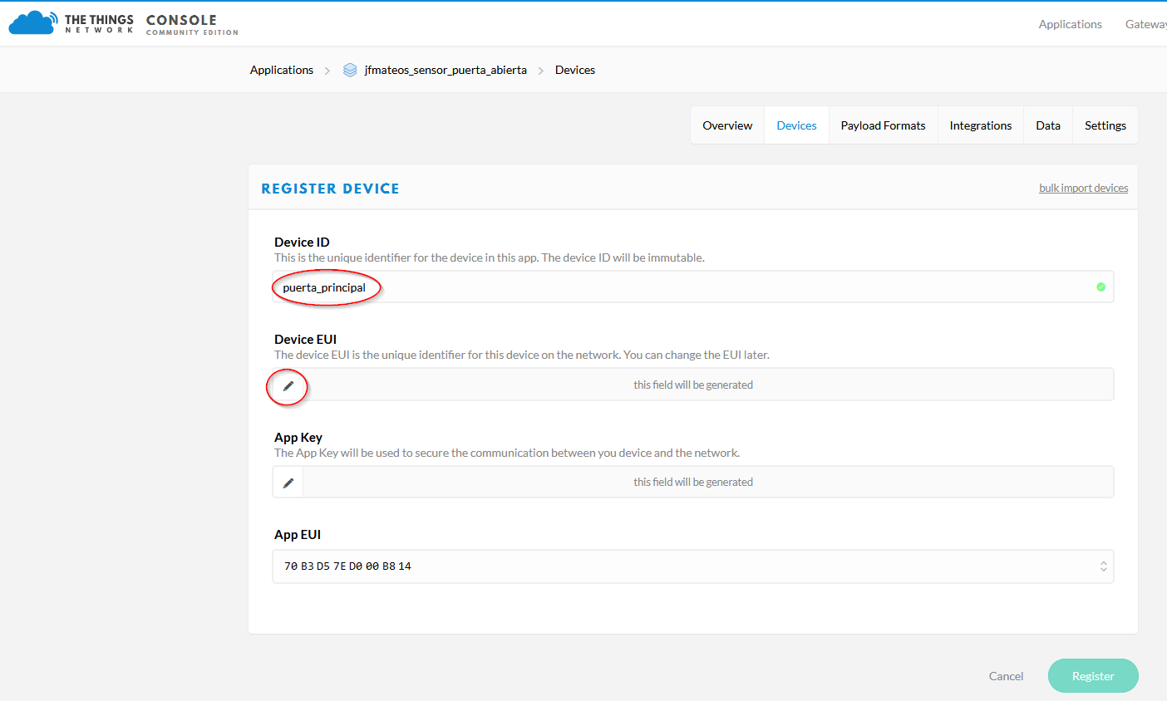
AÑADIR EL NODO (DEVICE) A LA APLICACIÓN

Slide 20
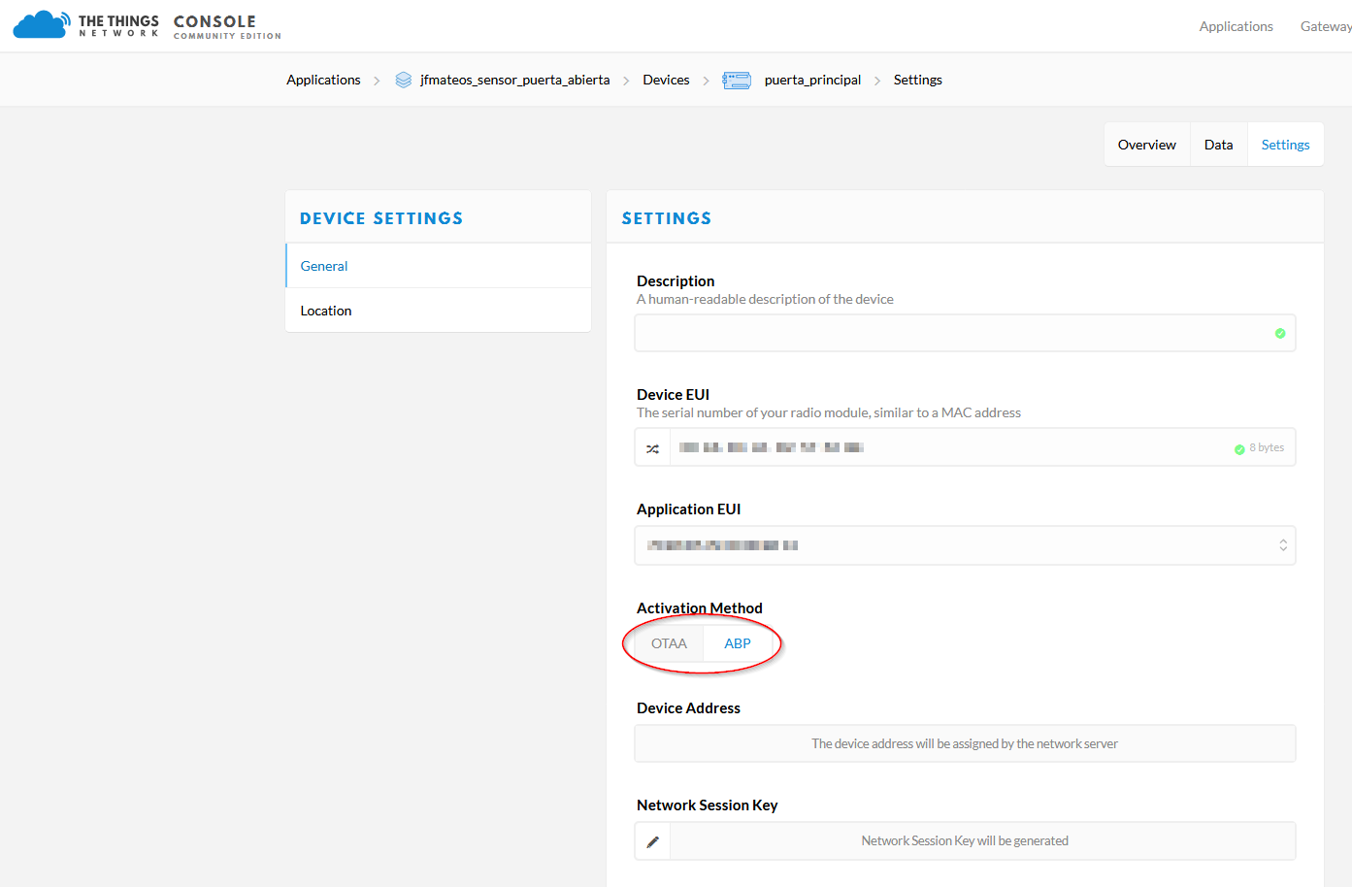
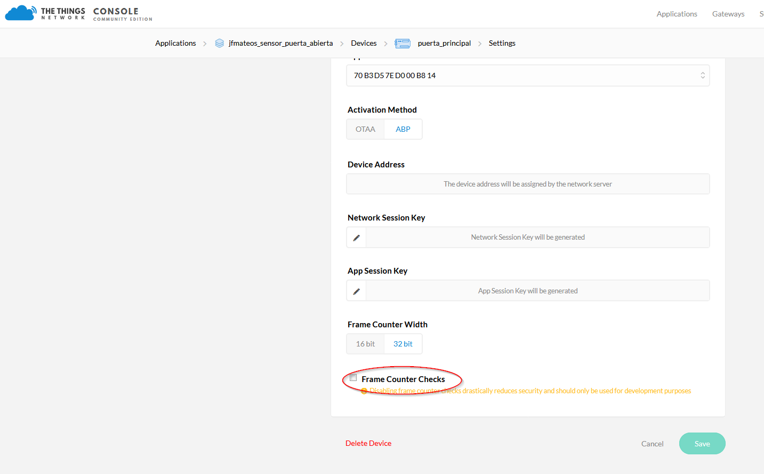
CAMBIAR EL MÉTODO DE ASOCIÓN A ABP
Y DESACTIVAR EL FRAME COUNTER CHECK

Slide 21
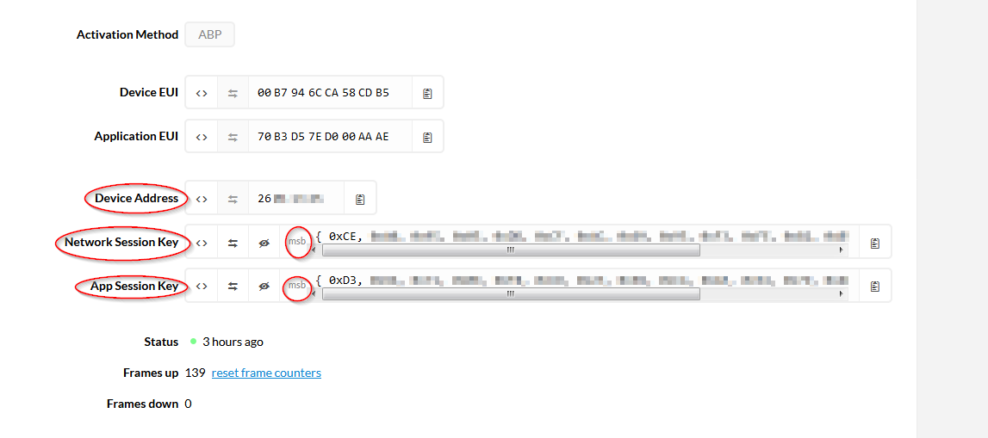
DATOS NECESARIOS PARA CONECTAR EL NODO

Slide 22
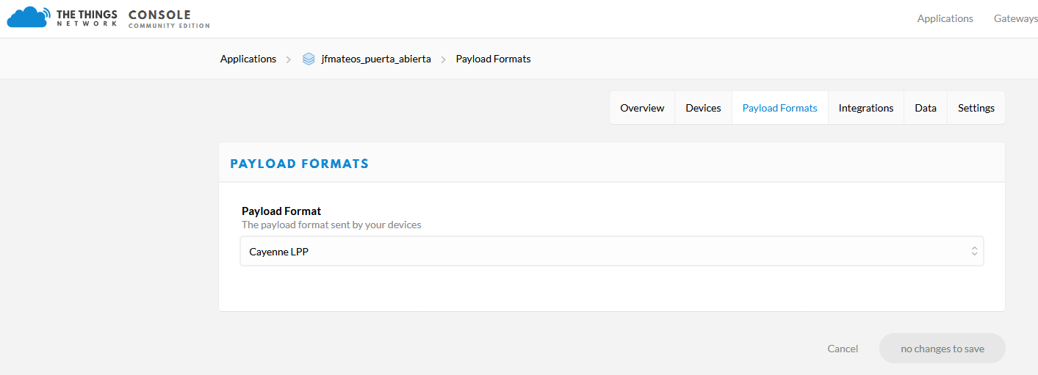
ESTABLECER EL PAYLOAD FORMAT DE CAYENNE

Slide 23
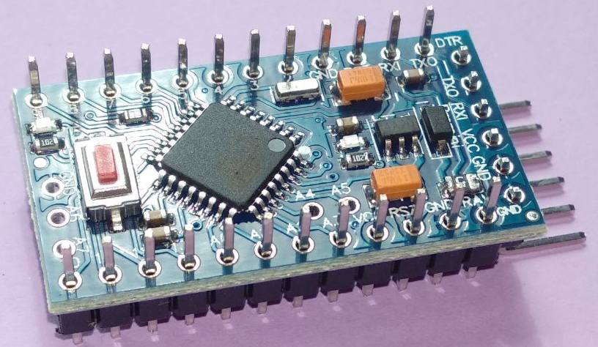
CONSTRUCCIÓN DEL NODO
SOLDAR LOS PINES DE LA PLACA TIPO ARDUINO PRO MINI
Insertar los pines acodados desde la cara de soldadura y soldarlos por la cara de componentes.
Insertar los pines macho desde el lado de la cara de soldadura de la placa tipo Arduino Pro Mini, y soldarlos por el lado de la cara de componentes.
  Evitar dejar restos de estaño en los pines (para poner insertar en ellos cables tipo Dupont si fuera necesario)

Slide 24
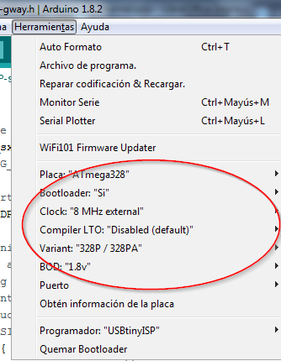
CONSTRUCCIÓN DEL NODO
Sustituir el bootloader por MiniCore (opcional)
Con el bootloader por defecto, la placa Arduino Pro Mini deja de funcionar cuando el Brown Out Detector (BOD) detecta que la tensión de la batería ha caído por debajo de 2.7V. Cambiando al bootloader MiniCore podemos configurar una tensión BOD de 1.8V. Añadir el gestor de placas MiniCore (separarlo con una coma del de ESP8266 en Preferencias):
  https://mcudude.github.io/MiniCore/package_MCUdude_MiniCore_index.json
Configurar la placa como se muestra en la imagen.
Quemar el nuevo bootloader usando un programador tipo USBTinyISP

Slide 25
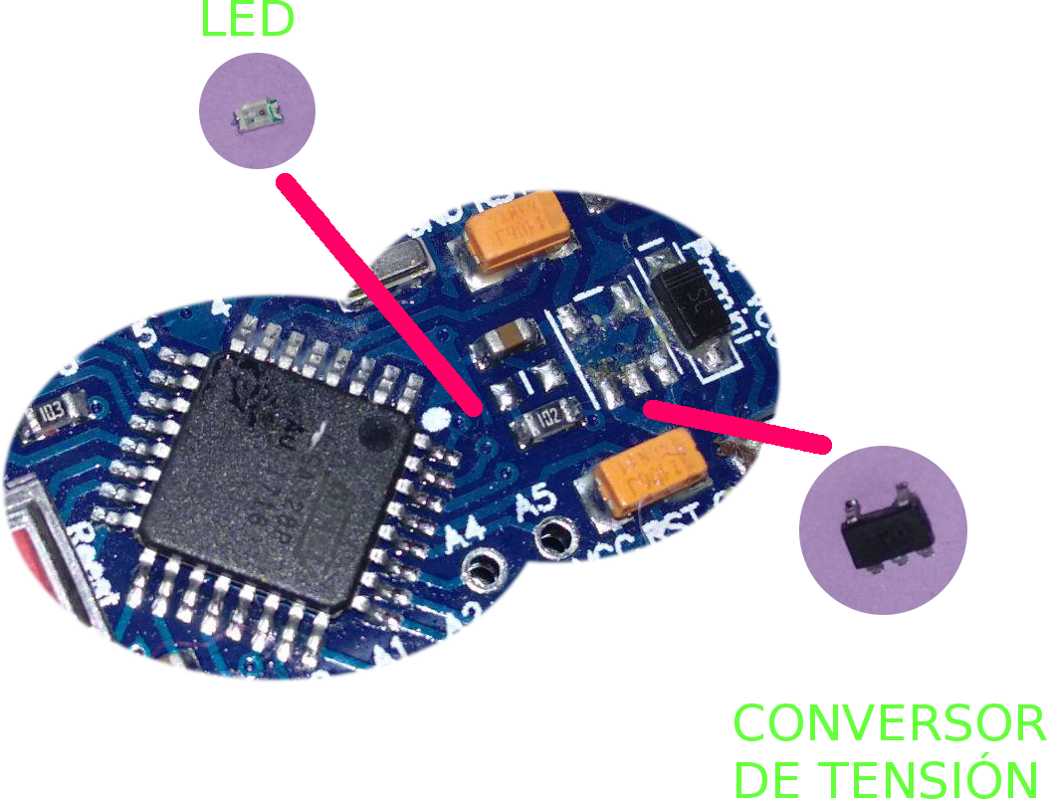
CONSTRUCCIÓN DEL NODO
Configurarlo para bajo consumo de energía (opcional)
Si eliminamos de la placa tipo Arduino Pro Mini el LED y el conversor de tensión conseguiremos reducir el consumo en estado Power Down Sleep de 900uA a 4.5uA, con lo que se extiende enormemente la duración de las baterías.
  Utilizar el soldador de aire caliente para eliminar el LED y el conversor de tensión.

Slide 26
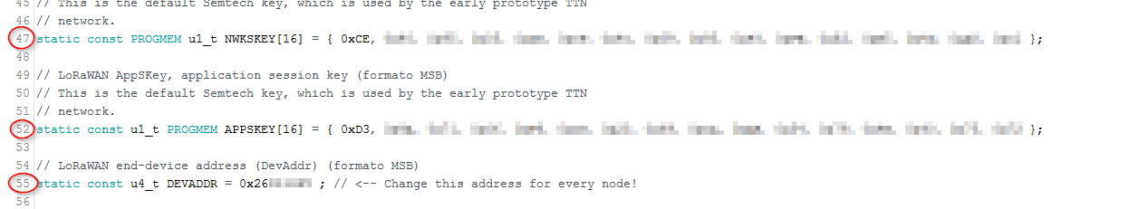
PROGRAMACIÓN DEL NODO
Abrir en el IDE de Arduino el archivo Nodo\lora_mini_node_ttn_madrid_abp_puerta_abierta\lora_mini_node_ttn_madrid_abp_puerta_abierta.ino.
Insertar los datos de conexión en las líneas 47, 52 y 55.
Programar el nodo usando un conversor USB → Serial.

Slide 27
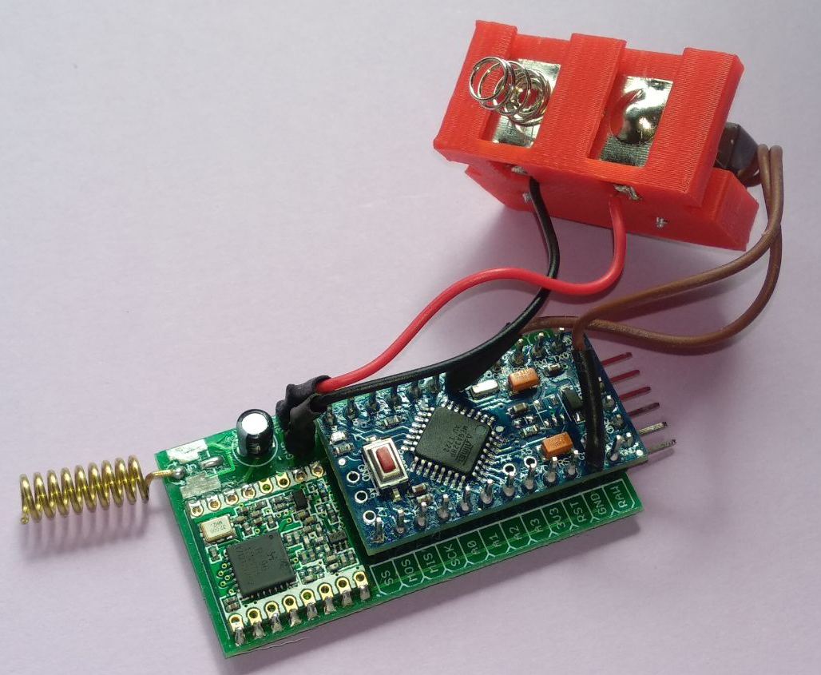
TERMINAR EL NODO
Soldar los componentes de la placa adaptadora del nodo en el siguiente orden:
  RFM95W
  Antena helicoidal
  Condensador de 10uF
  Pines GND y 3v3
  Placa tipo Arduino Pro Mini
  Cables del sensor reed en los pines 3 y GND
  Cables para el portabaterías en los pines GND y 3V3
Montar el portabaterías

Slide 28
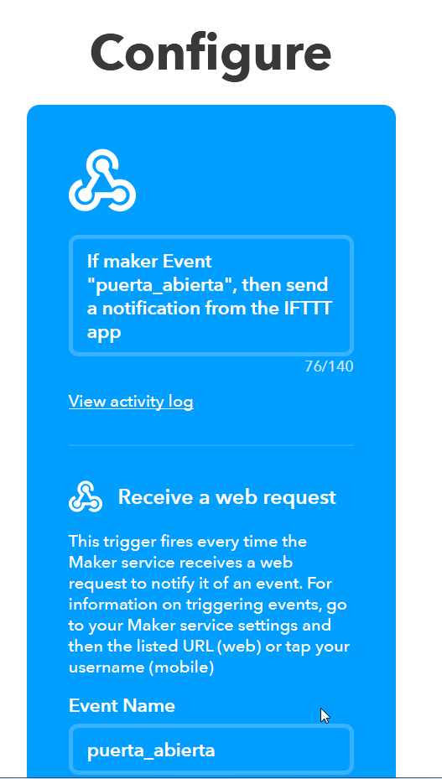
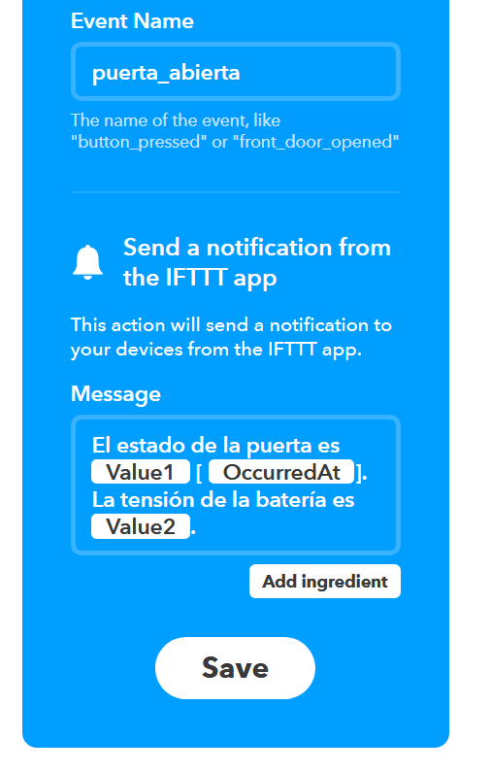
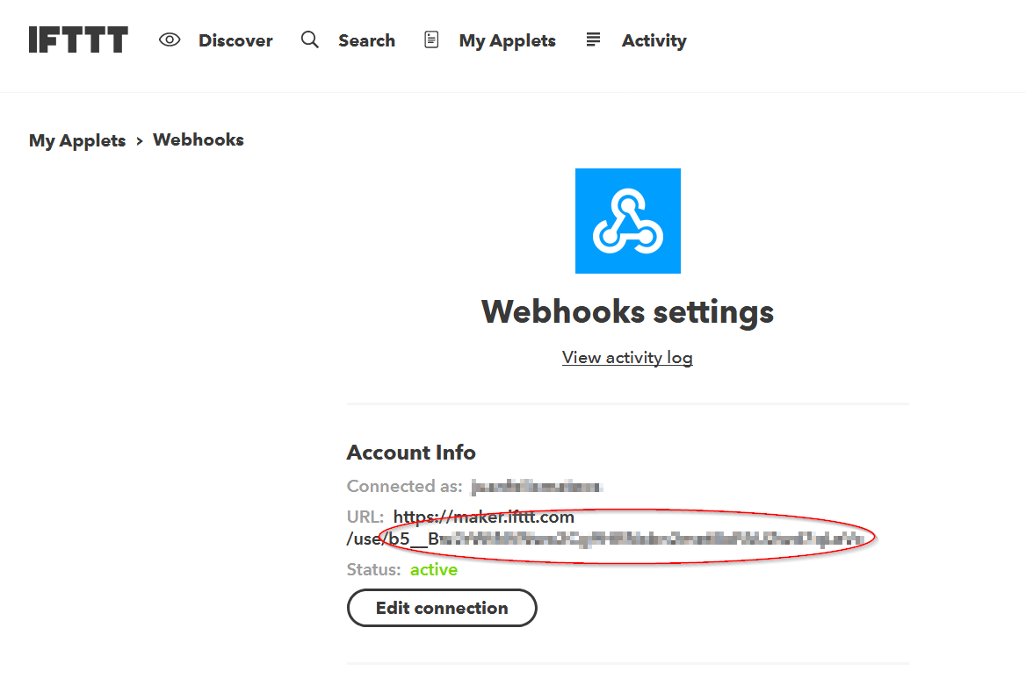
INTEGRACIÓN IFTTT
CONFIGURACIÓN DEL WEBHOOK EN IFTTT

Slide 29
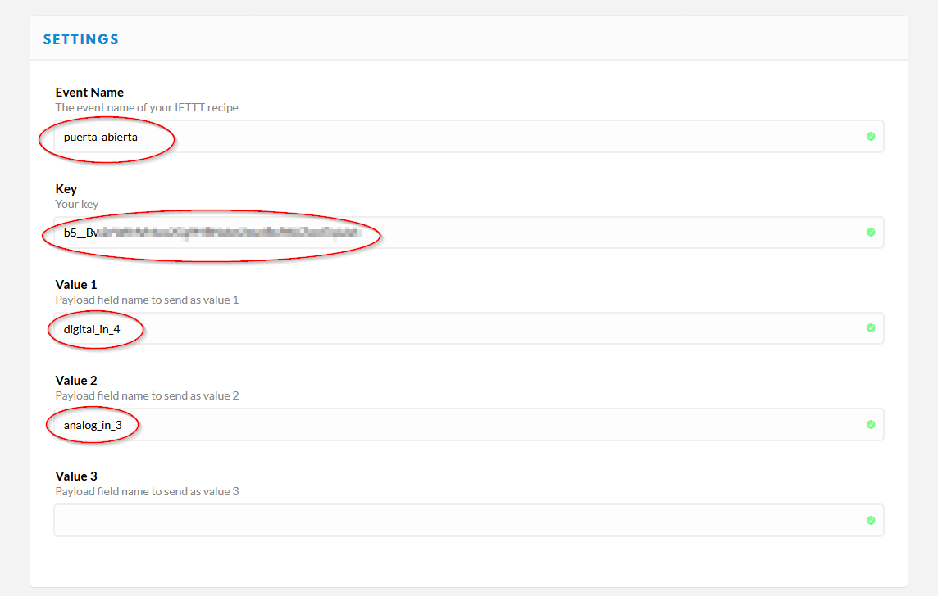
INTEGRACIÓN IFTTT
CONFIGURACIÓN EN THE THINGS NETWORK

Slide 30
PREGUNTAS Y SUGERENCIAS
¡GRACIAS!
http://www.ttnmad.org
http://www.thethingsnetwork.org/community/madrid/
@ttn_mad
www.thethingsnetwork.org
Notes:
<número>

